Slide 1
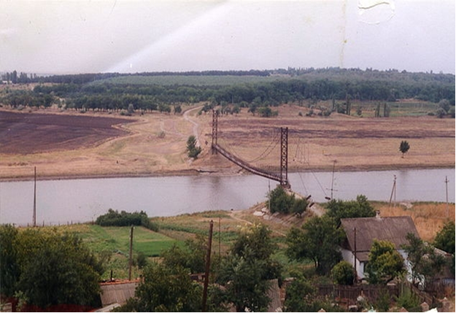
Екологічний проект
“Дослідження стану річки Інгулець”
МАН –Юніор Дослідник 2020
Павлівський навчально-виховний комплекс «загальноосвітній навчальний заклад І-ІІІ ступенів – дошкільний навчальний заклад» Снігурівської районної ради Миколаївської області
Виконала учениця 8 класу Іленда Анна Валеріївна Павлівського НВК
Керівник вчитель біології
Габелюк Алла Ярославівна

Slide 2
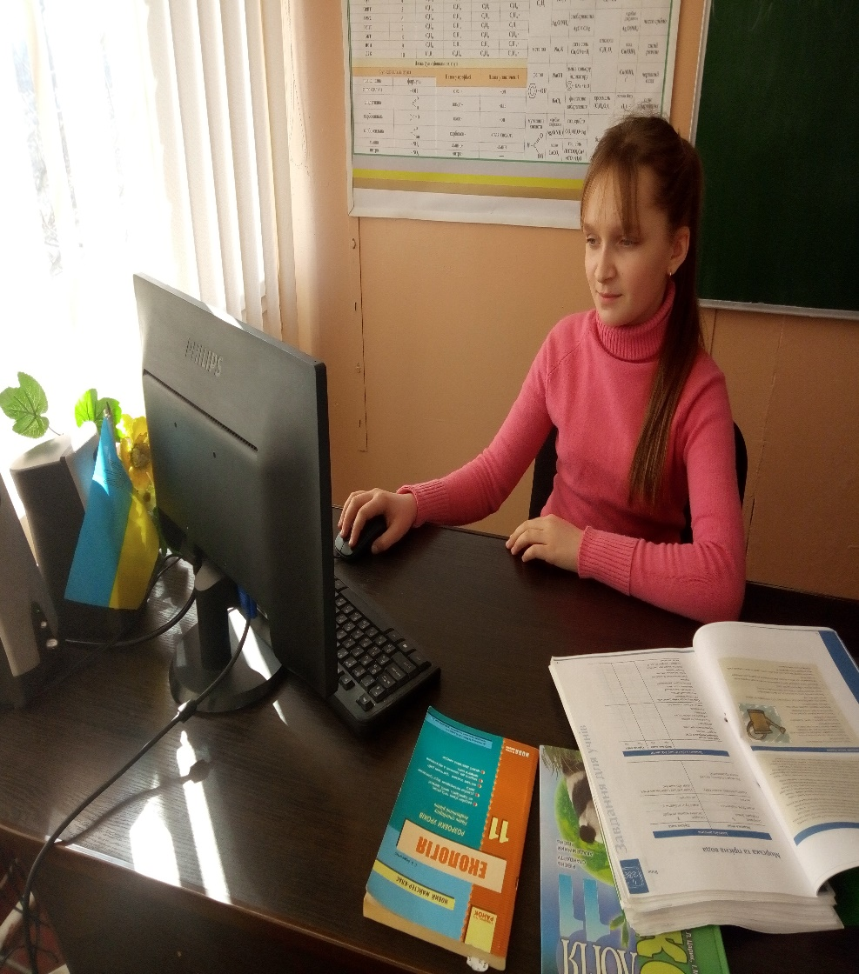
Мета : дати екологічну характеристику комплексній оцінці сучасного стану річки Інгулець та струмка біля неї ; вивчення рослинного і тваринного світу річки та її околиць. Обґрунтування заходів щодо покращення екологічного стану водойм.

Slide 3
Завдання:
Дослідити річку Інгулець:
провести моніторинг води: встановити температуру води, рН, мутність, роз­чинний кисень, концентрацію йона NO3;
до­слідити якість питної води у джерелі біля р. Інгулець, в якому беруть воду мешканці району;
вивчити та описати стан за­бруднення поверхневих вод р.Інгулець Снігурівського району;
зꞌясувати причини і наслідки забруднення річки;
ознайомитися з рослинним та тваринним світом річки Інгулець;
розроби­ти анкети та провести анкетування учнів 8—11 класів та мешканців прилеглих сіл.

Slide 4
Напрямки дослідницької роботи:
Впорядкування прибережної смуги.
Прибирання сміття.
Насадження деревно-чагарникової рослинності для закріплення схилів.
Пропаганда серед місцевого населення необхідності охорони водних об᾽єктів.
Співпраця з органами місцевого самоврядування та громадськими екологічними організаціями по проекту.

Slide 5
Маршрут дослідницької експедиції пролягав впродовж прибережної смуги річки Інгулець до струмка
Під час дослідження було здійснено:
візуальне обстеження річки та струмка;
визначення фізичних(температура, колір, запах, прозорість, швидкість течії) та хімічних(кислотність, фосфати, хлориди, сульфати) показників якості води основного водотоку та струмка
визначення факторів негативного впливу на річку;
- визначення наявності захисних прибережних смуг.

Slide 6
Практичний етап реалізації дослідницької роботи
Зафіксуати наявність у воді засмічуючих елементів антропогенного походження.
Відібрати проби води для визначення біологічного та фізико-хімічного складу.
Підготувати звіт по досліджуваних територіях(перерахування негативних явищ, враження від побаченого), систематизація отриманих відомостей.
На основі зібраних матеріалів розробити пропозиції та представити їх органам місцевого самоврядування та громадським організаціям.

Slide 7
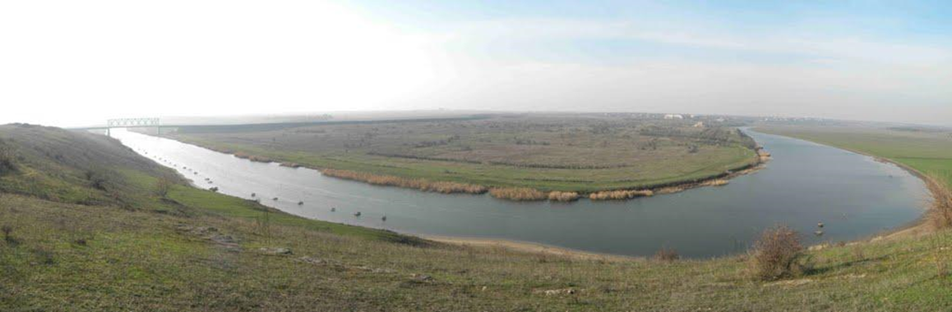
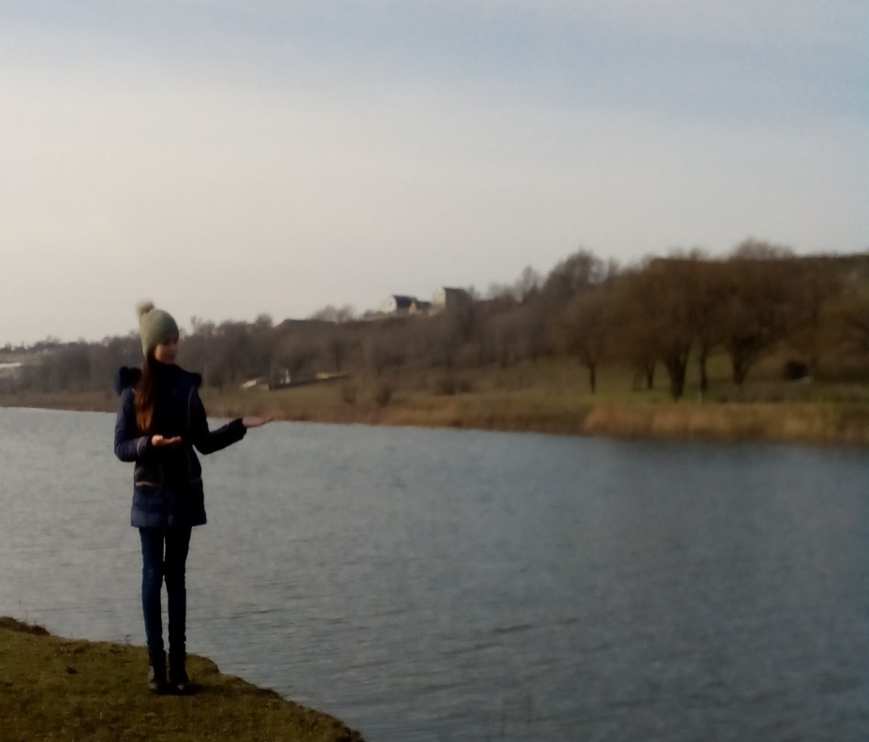
Візуальне обстеження річки Інгулець
Правий берег річки високий, а лівий - низький. В нижній частині течії вона створює заплави, луки. В долині річки Інгулець на поверхню виходять вапняки, які під час дощів та повені зливаються у річку; особливо із правого берега, який на 40м вище лівого. Швидкість течії залежить від кута падіння річки, тобто нахилу її дна.

Slide 8
Визначення швидкості річки
Для визначення швидкості використали поплавки (кругляки дерева діаметром 8-12см і товщиною 3-4см). За командою спостерігача пускають вище верхнього створу поплавок. Засікають час. В результаті дослідження встановлено, що швидкість течії річки становить 0,3 м/с, колір і прозорість річкової води залежить в основному від механічних домішок. Чим менше домішок, тим вода прозоріша.

Slide 9
Визначення прозорості , кольору та запаху води в річці
На глибинні 90см прозорість води зникає.
Розглянули крізь шар води контури малюнка — тільки 3 сектора проглядаються, отже вода мало прозора.
Перемішали вміст колби. Відкрили колбу та понюхали, визначили інтенсивність та характер запаху.
Запах води стійкий, природного походження - рибний.
Відтінок, який найбільше пасує зразку води — світло — жовтий.

Slide 10
Визначення температури та рН води
Для визначення температури води, термометр прикріплюють верхнім кіпцем до мотузки і опускають на глибину. Нижній кінець термометра обмотують ватою. Коли термометр через 4 -5 хвилин витягують на поверхню, вата деякий час зберігає температуру води. Вона становить 12°С. А рН водойми визначають за універсальним індикатором і порівнюють зі шкалою відтінків; рН водойми близько 6. З дна прибережної зони взяли ґрунт і визначали, який він: мулистий.
Отже, можна зробити висновок, що річка Інгулець сильно замулюється, втрачає прозорість, це свідчить про зменшення життєвих ознак для видового складу вищих життєвих форм, отже потребує охорони.

Slide 11
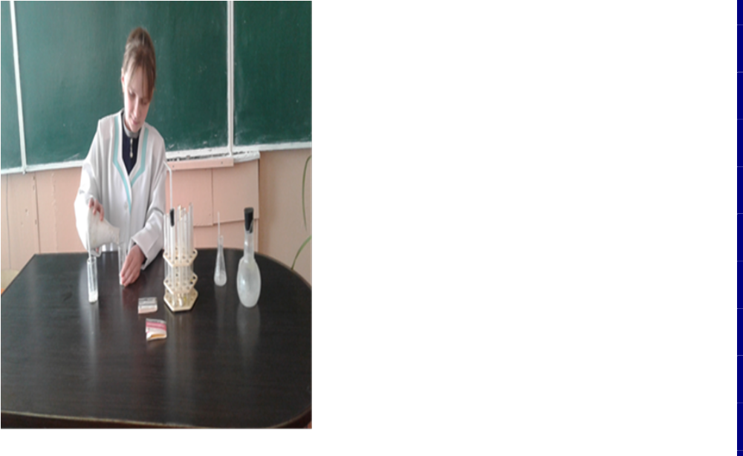
Таблиця моніторингу води річки Інгулець (вміст розчиненого кисню визначають – оксиметром)
Рік | Т, °С | Мутність | Уміст розчинного кисню, мг/л | рН | Уміст N0₃, мг/л
2017 | 10°С | 0,96 | 6 | 5,5 | 5
2018 | 11°С | 1 | 6 | 5,8 | 5
2019 | 12°С | 0,9 | 5 | 6 | 5,5

Slide 12
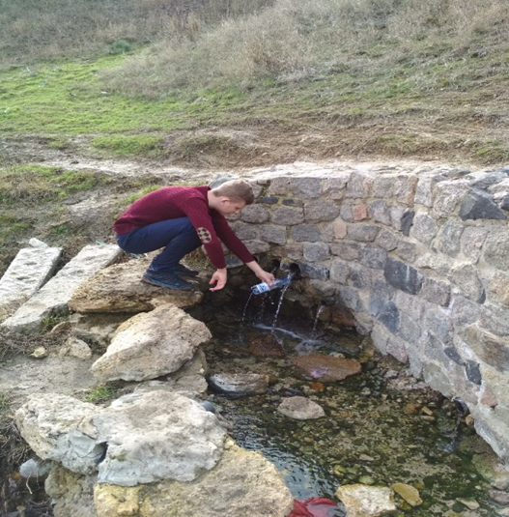
До­слідження питної води у джерелі біля р. Інгулець
Під час дослідження ми з'ясували:
• Температура води — 10,5 °С.
• Густина води — 0,985 г/л.
• Запах — відсутній. Смак – відсутній .
• Мутність — вода прозора.
• рН-6,5.
• Потужність — 450 л/час.

Slide 13
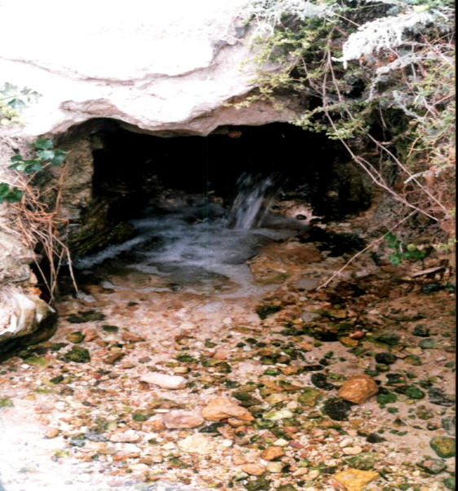
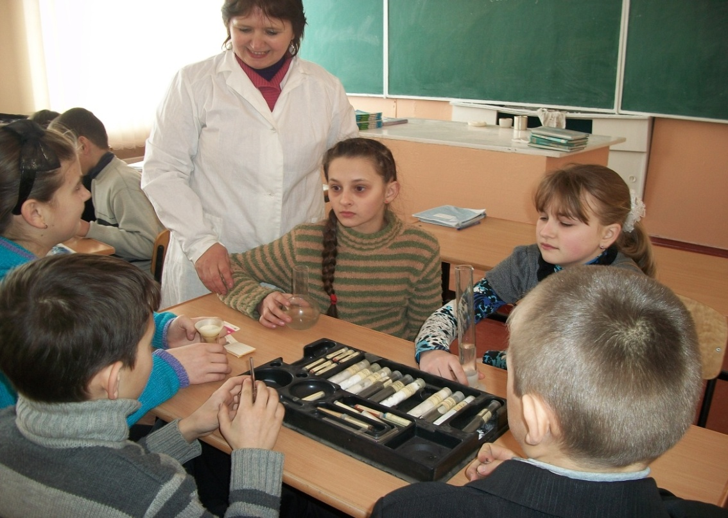
Показники якості питної води в джерелі біля р.Інгулець
(за даними СЕС)
Присмак | Мутність | Осад | рН | Нітрати | Загальна твердість
Відсутній | прозора | Відсутній | 6,5 | 5,5 | 6,5

Slide 14
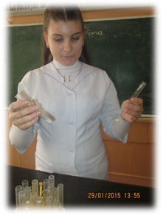
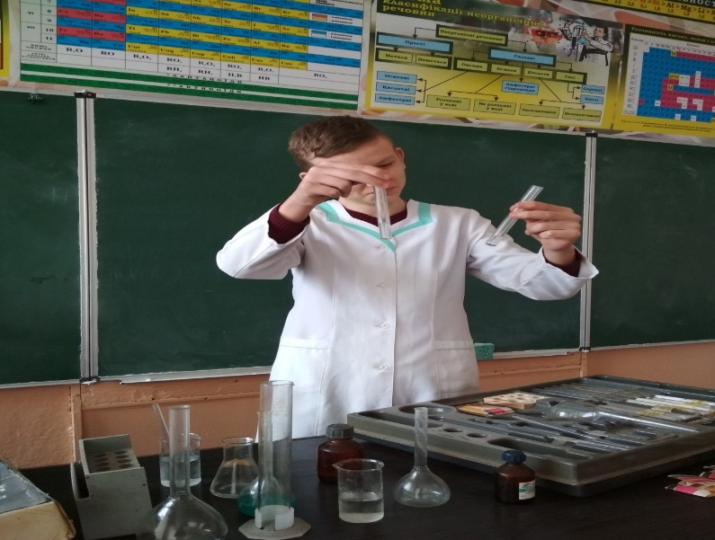
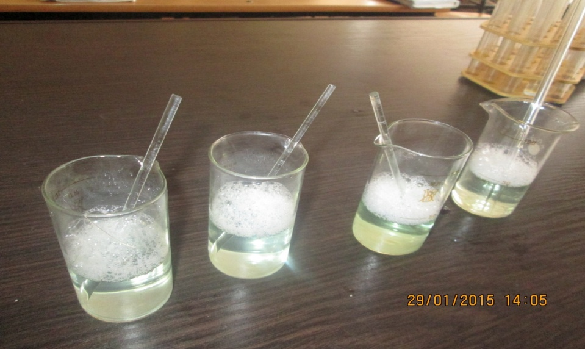
Результати аналізів екологічного стану річки Інгулець та джерельця
Назва показника | норма | Р. Інгулець | Джерело, що впадає в річку Інгулець
Вміст хлоридів | 250 мг/дм3 | 39.6 | 8.2
залізо | 0.3 | 0.1 | 3.0
Окислюва- ність | Не більше 5.0 | 5.6 | 3.4
№5
Дослід 4

Slide 15
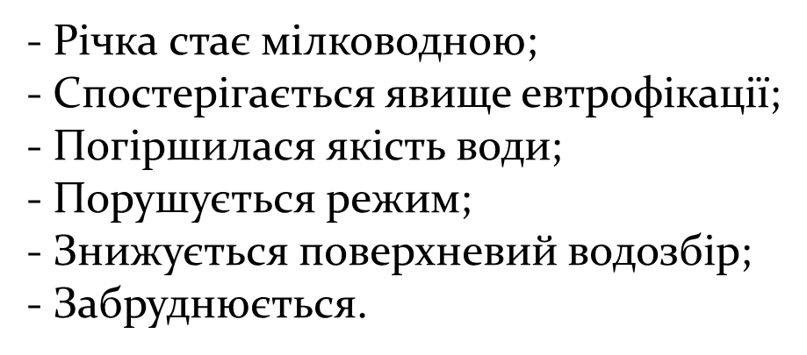

Slide 16
Результати нашої діяльності
1. Протягом 2019 р. учні школи провели заходи з прибирання території, прилег­лої до річки Інгулець, під гаслом «Природа потребує нашої допомоги».
2. У нашій школі стало доброю тради­цією святкування 18 жовтня — Всесвітнього дня моніторингу води. У цей день гуртківцями була проведена виховна година для учнів 5-9 класів, мета якої — актуалізувати знання учнів про значення води в житті людини та живих організмів.
3.У приміщенні школи створена виставка стіннівок і малюнків під гаслом «Збережемо природні джерела води для себе та нащадків».
4. Гуртківці розробили анкети та провели анкетування 40 учнів 8—11 класів Павлівського НВК та мешканців прилеглих сіл.
За результатами анкетування, негайної допомоги потребує р. Інгулець.
У своїх анкетах мешканці сіл та учні запропонували зробити суботник з прибирання території біля водоймища та очищення водоймища. Мешканці мікрорайону вважають, що конкретну допомогу в цій справі може надати Павлівська сільська рада та Снігурівська міська рада.
Підготували звернення до мешканців сіл Павлівка та Василівка, яке було розповсюджене 22 березня у Всесвітній День Води.

Slide 17
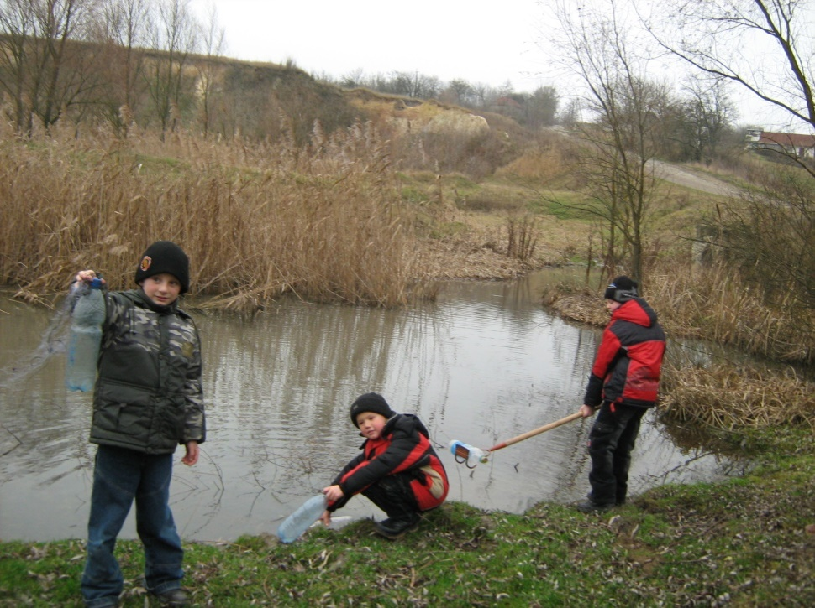
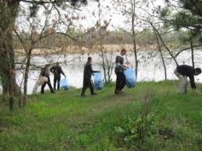
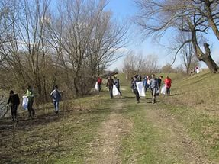
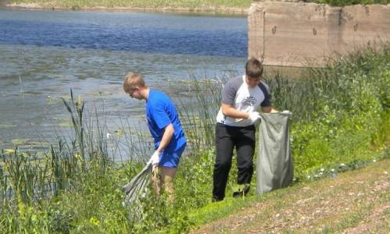
Прибирання території, прилег­лої до річки Інгулець, під гаслом «Природа потребує нашої допомоги».

Slide 18
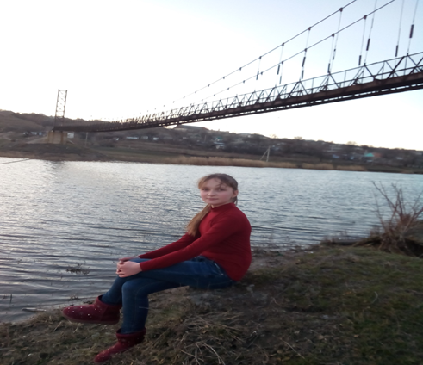
Результати дослідницької роботи
Після завершення проекту учні «зеленої» команди будуть продовжувати проводити моніторинг води р. Інгулець, досліджувати якість питної води в джерелі біля р. Інгулець та вживати заходів з упорядкування території, прилеглої до водоймища.
ЗВЕРНЕННЯ ДО МЕШКАНЦІВ СНІГУРІВСЬКОГО РАЙОНУ
22 березня — Всесвітній день води.
Зове ріка, про неї щоб подбали,
І схлипує, неначе немовля...
Щоб храм природи ми не руйнували,
Щоденно умовляє нас ріка.
Учні Павлівського НВК

